Slide 1
Seoul Land Consulting
2조
김호연, 김현재, 이세훈, 허인경

Slide 2

01
목적
02
환경
03
분석 및 과정
04
결과
05
차후 계획

Slide 3
Part 1. 목적

Slide 4



PART 1
목적
Cause Analysis
Consulting
feedback

Slide 5
PART 1
목적
원인 분석 Cause Analysis
단위 : 만원
1) 방문객은 왜 떨어졌는가?
서울 랜드를 방문했던 방문객은 서울 랜드를
어떻게 평가를 하는가?
2) 코로나의 영향은 있는가?
20년 1월 부터 코로나 여파로 인하여
방문자 수 가 영향이 있는가?

Slide 6
Part 2. 환경

Slide 7







PART 2
환경
1) 서버 환경
OS : Linux(CentOS 7)
MEM : 8GB
HDD : 1TB
S/W : Jupyter Lab, anaconda, SQL(mariadb),
Elastic Search & kibana
2) 언어 및 기술
Language : Python
Library : ML, NLP, pandas, numpy, matplotlib …

Slide 8
Part 3. 분석 및 과정

Slide 9
PART 3
분석 및 과정
데이터
수집
데이터
저장
데이터
분석
데이터
활용
1) 분석 과정
① 데이터 수집
· 크롤링
· 공공데이터
· 서울랜드
② 데이터 저장
· DB
· Excel
③ 데이터 분석
· 알고리즘
· NLP, ML
④ 데이터 활용
· 시각화

Slide 10







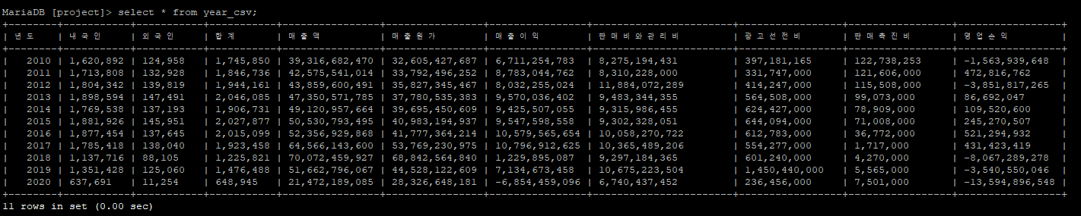
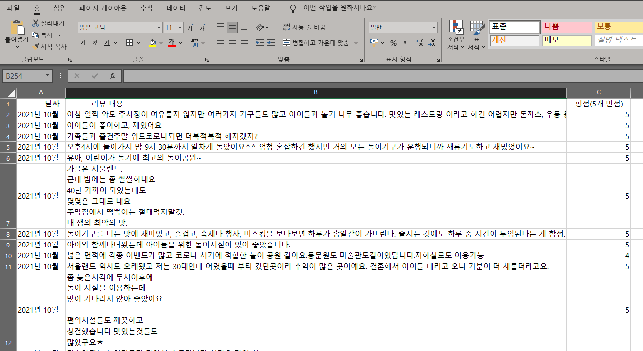
PART 3
분석 및 과정
2) 데이터 수집 및 저장
① 데이터 수집
· 크롤링 – 구글, 네이버, 구글스토어
· 공공데이터 – 관광지식정보시스템, DART, 기상청
· 서울랜드 – 놀이기구 정보
② 데이터 저장
· DB - MariaDB
· Excel - CSV

Slide 11
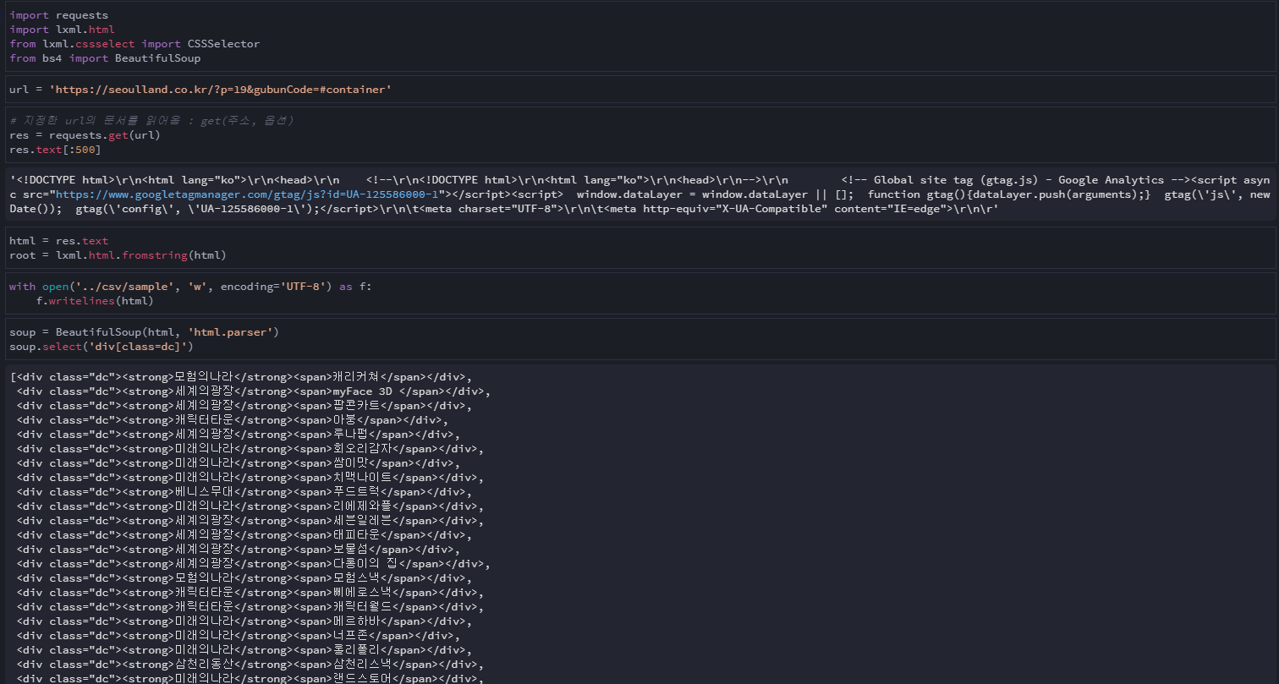
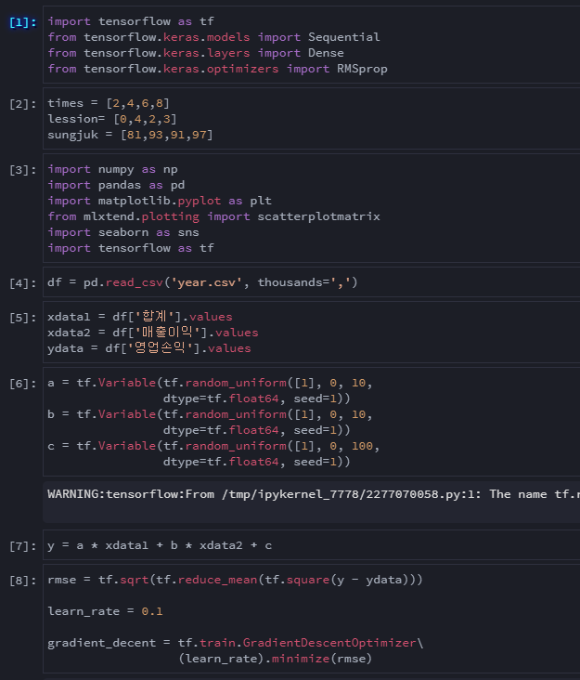
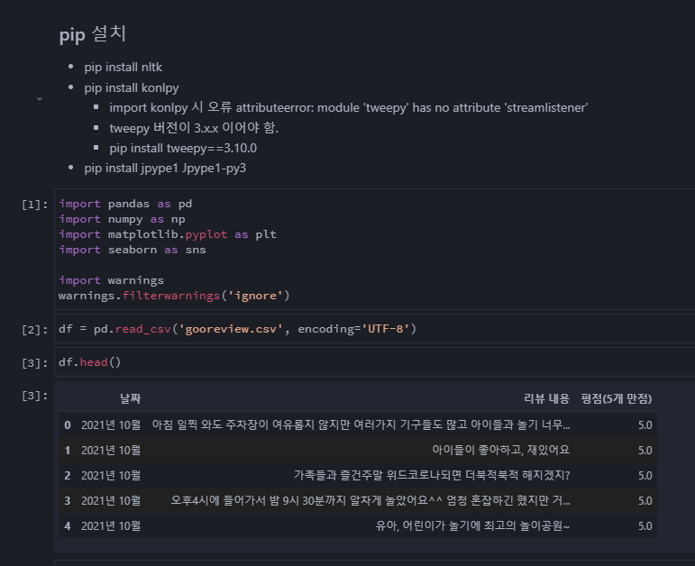
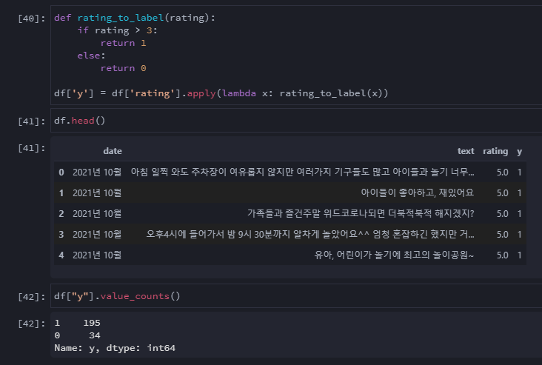
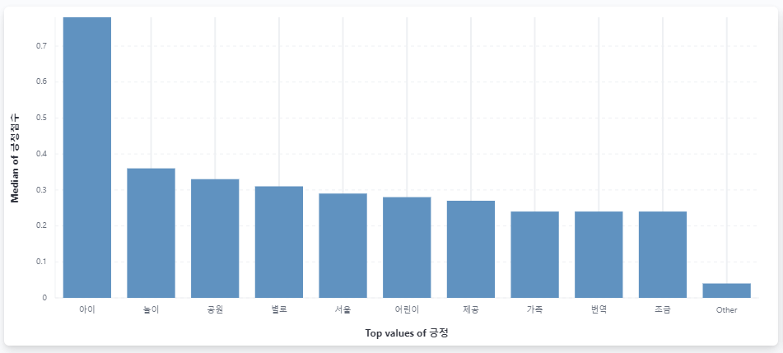
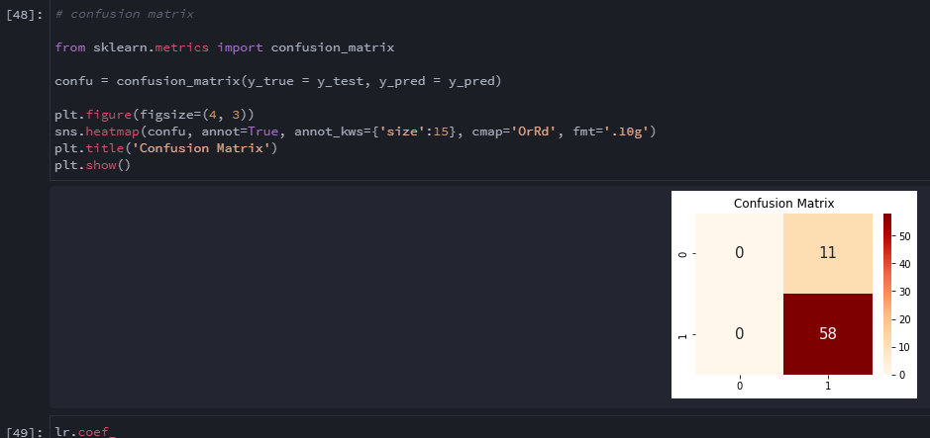
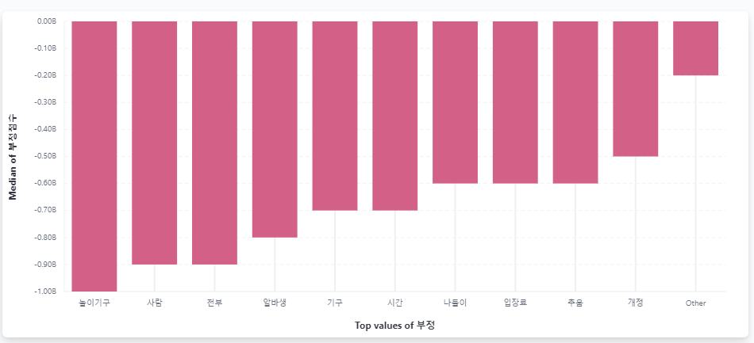
PART 3
분석 및 과정
3) 데이터 분석 및 활용
③ 데이터 분석
· 알고리즘 – 추가 코스 용 알고리즘
· NLP, ML – 감정분석 및 상관분석
④ 데이터 활용
· 시각화 – Elastic Search & kibana, Jupyter lab

Slide 12
Part 4. 결과

Slide 13
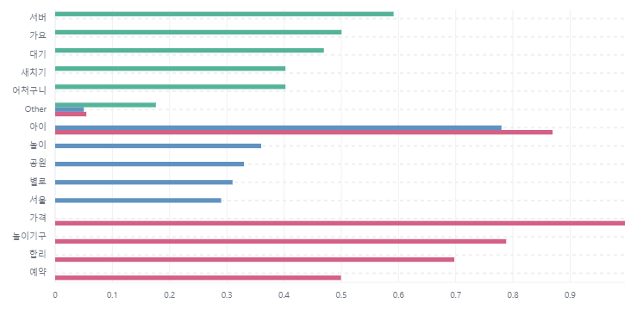
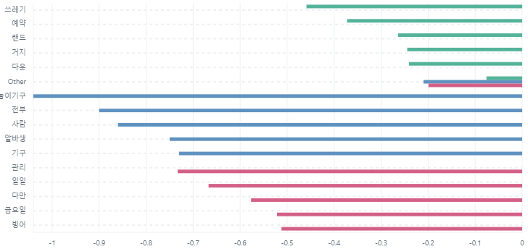
PART 4
결과
1. 리뷰 감정 분석
긍정
부정
구글 긍정 : 아이, 놀이, 공원
네이버 긍정 : 가격, 아이, 놀이기구
구글 부정 : 놀이기구, 사람, 알바생
네이버 부정 : 관리, 금요일, 주차장, 할로윈데이

Slide 14
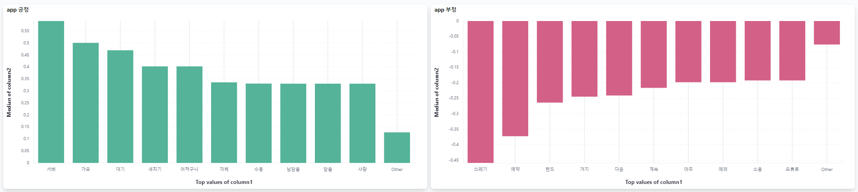
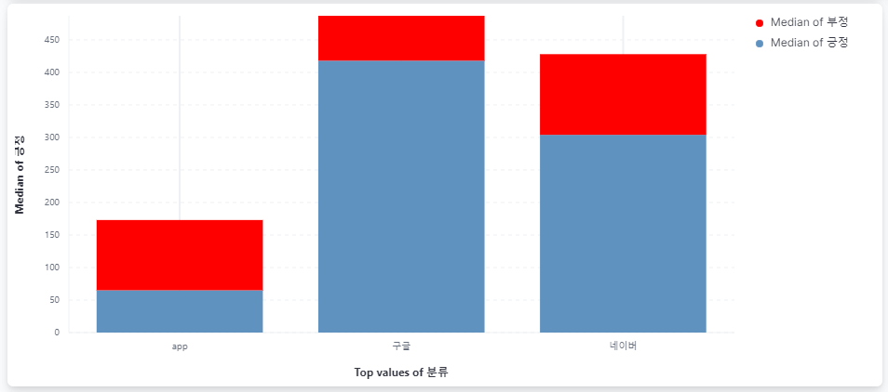
PART 4
결과
1. 리뷰 감정 분석
구글app 긍정 : 가요, 대기
구글app 부정 : 쓰레기, 예약, 랜드
총 긍정 리뷰 : 72.3 %
총 부정 리뷰 : 27.7 %

Slide 15
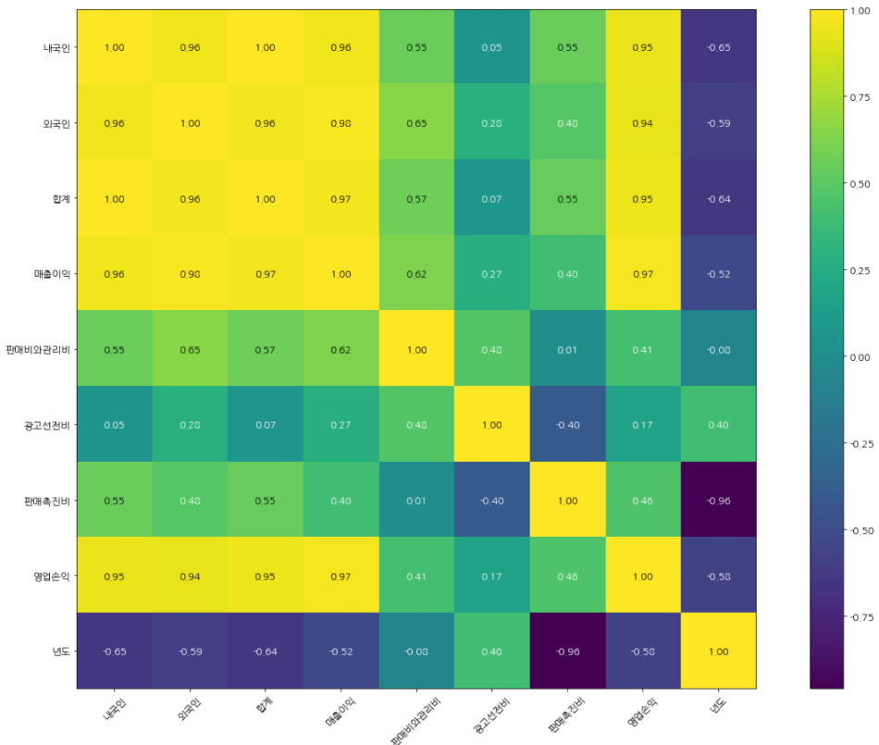
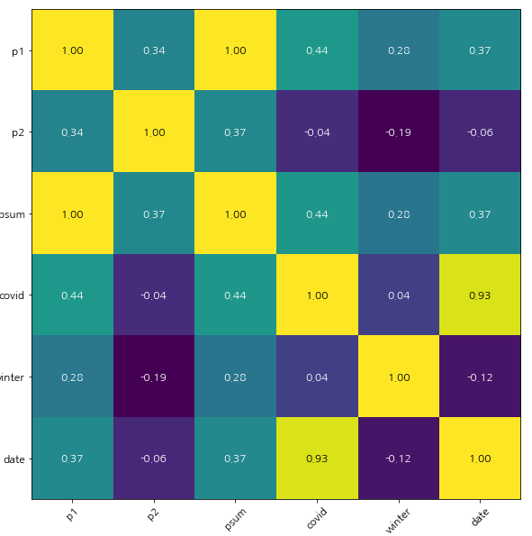
PART 4
결과
2. 상관분석
1) Columes : 내국인,외국인,합계,매출이익,판매비와관리비,
광고선전비,판매촉진비,영업손익,년도
2) 상관도 분석평 : 방문객(내국인,외국인) 총 합은
매출이익과 영업손익에 상관분석
관계도가 높다.
1) Columes : 내국인, 외국인, 합계, 코로나확진자, 날씨, 월별
2) 상관도 분석평 : 방문객(내국인,외국인) 총 합은
코로나와 관계도가 비교적 높지는 않지만
영향은 받으며, 날씨와는 관계가 없는
걸로 나옵니다.

Slide 16
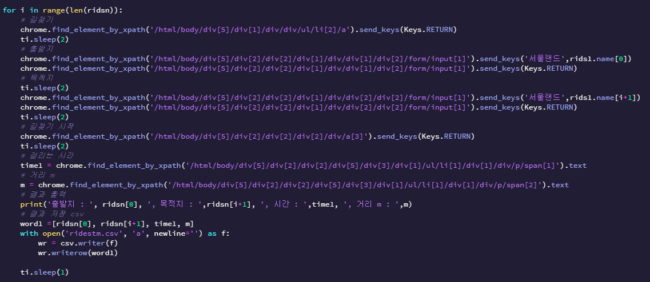
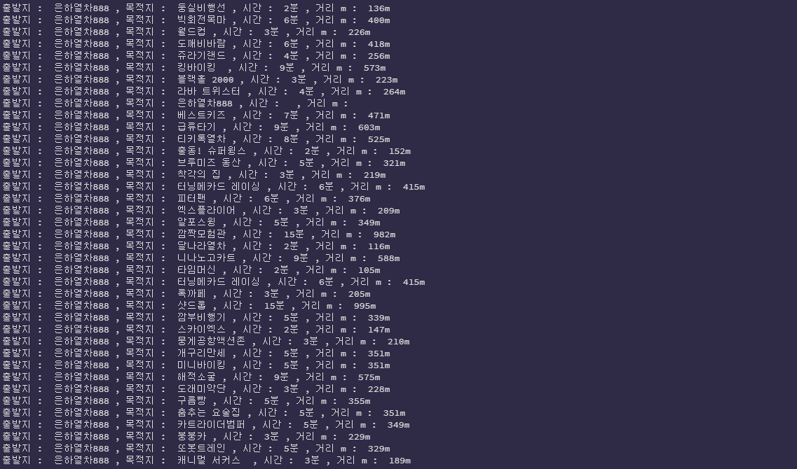
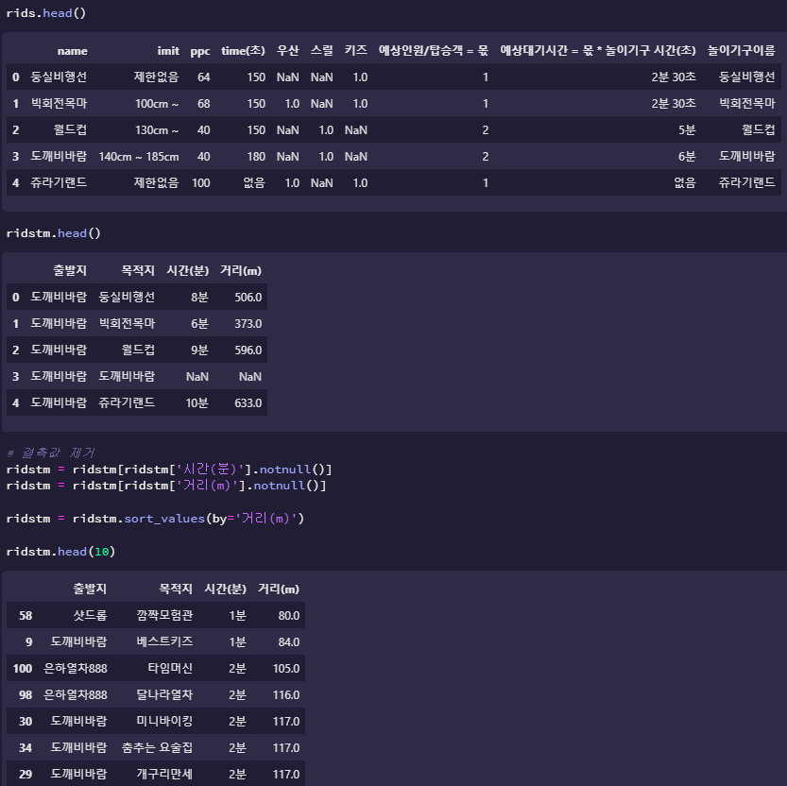
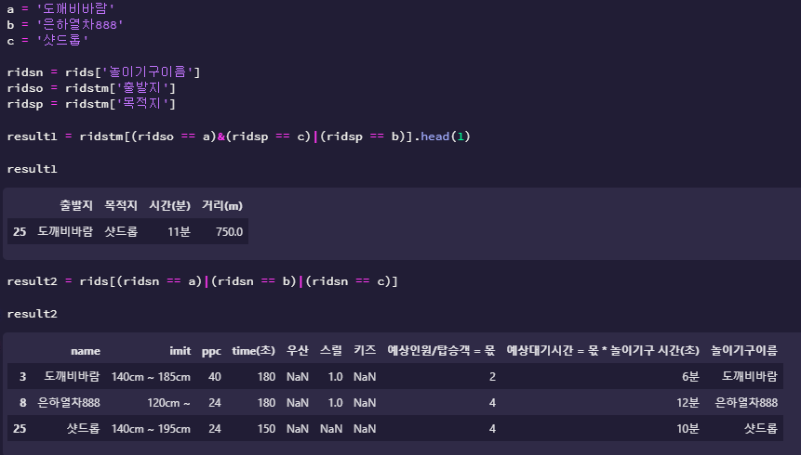
PART 4
결과
3. 코스 알고리즘
1) 지도맵을 크롤링하여 놀이기구와 놀이기구 사이에 거리 및
도보 시간을 저장 함
2) 사용자가 임의의 놀이기구를 정하면, 거리에 따라 최소
시간에 맞춰 다음 놀이기구를 선택 함
3) 예상시간은 놀이기구 (운영인원 * 운영시간)/예상인원 을
시간으로 나타냄
4) 도보시간 및 예상시간을 결정해서 총 시간을 계산함

Slide 17
#커플코스

Slide 18
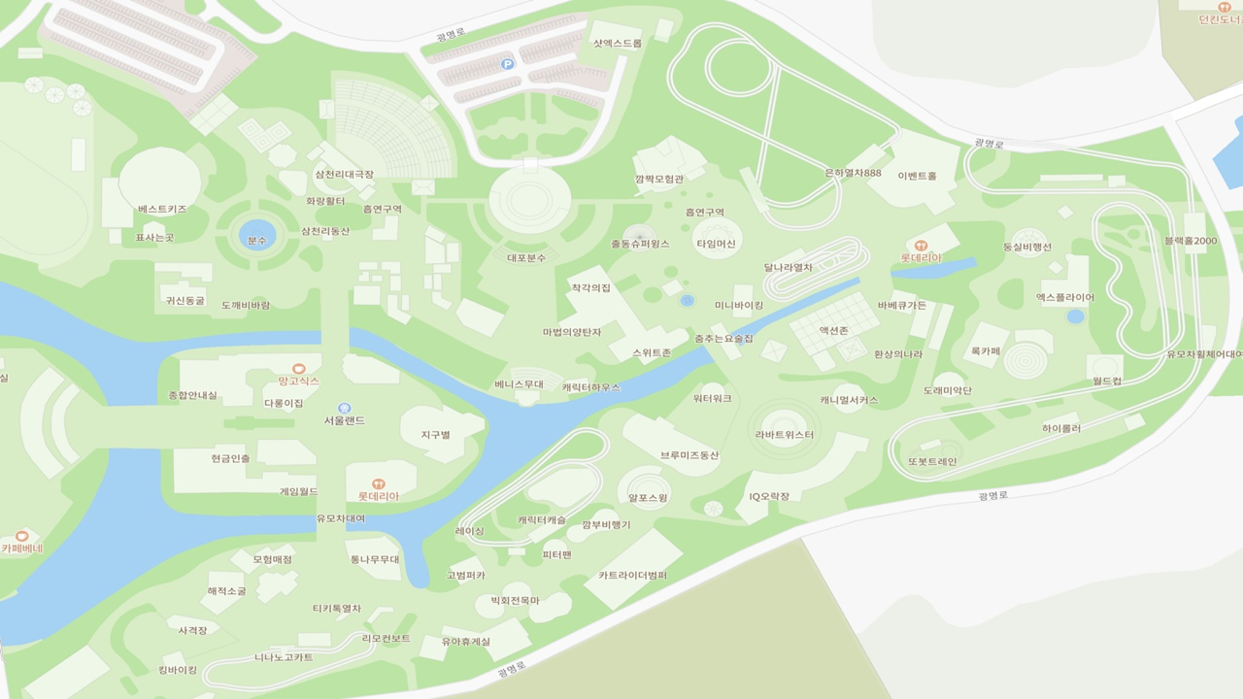
운영시간 : 2분30초
대기시간 : 10분
운영시간 : 3분
대기시간 : 12분
엑스플라이어 -> 블랙홀2000
거리 : 196m , 도착시간 : 3분
도깨비 바람 - > 샷엑스 드롭
거리 : 750m , 도착시간 : 11분
샷엑스 드롭 - > 은하열차888
거리 : 980m , 도착시간 : 15분
운영시간 : 3분
대기시간 : 12분
은하열차888 -> 엑스플라이어
거리 : 209m , 도착시간 : 3분
운영시간 : 3분30초
대기시간 : 14분
블랙홀2000 -> 록카페
거리 : 192m , 도착시간 : 3분
운영시간 : 3분
대기시간 : 6분
운영시간 : 2분30초
대기시간 : 5분
캐니멀서커스 -> 리바트위스터
거리 : 145m , 도착시간 : 2분
운영시간 : 2분30초
대기시간 : 5분
운영시간 : 2분30초
대기시간 : 5분
운영시간 : 3분
대기시간 : 6분
정문 -> 도깨비 바람
거리 : 309m , 도착시간 : 5분
빅회전목마 -> 레이싱
거리 : 39m , 도착시간 : 1분
운영시간 : 2분
대기시간 : 4분
록카페 -> 월드컵
거리 : 118m , 도착시간 : 2분
월드컵 -> 캐니멀서커스
거리 : 296m , 도착시간 : 4분
운영시간 : 4분
대기시간 : 20분
리바트위스터 -> 알포스윙
거리 : 170m , 도착시간 : 3분
킹바이킹 -> 빅회전목마
거리 : 197m , 도착시간 : 3분
급류타기 -> 킹바이킹
거리 : 45m , 도착시간 : 1분
운영시간 : 3분
대기시간 : 6분
운영시간 : 3분20초
대기시간 : 3분20초
운영시간 : 2분30초
대기시간 : 2분30초
총 거리 : 약 3.8km
총 이동 시간 : 약 58분
총 대기시간 : 약 2시간
총 운영시간 : 약 47분
급류타기
알포스윙 -> 카트라이더범퍼
거리 : 62m , 도착시간 : 1분
운영시간 : 3분50초
대기시간 : 7분40초
카트라이더범퍼 -> 급류타기
거리 : 291m , 도착시간 : 4분

Slide 19
#아이와함께코스

Slide 20
운영시간 : 3분
대기시간 : 8분
운영시간 : 2분30초
대기시간 : 2분30초
운영시간 : 없음
대기시간 : 없음
개구리만세
미니바이킹
운영시간 : 1분30초
대기시간 : 12분
개구리만세
운영시간 : 2분40초
대기시간 : 37분20초
운영시간 : 2분40초
대기시간 : 13분
붕붕카
운영시간 : 2분30초
대기시간 : 7분30초
운영시간 : 3분
대기시간 : 6분
운영시간 : 50초
대기시간 : 4분4.초
운영시간 : 3분
대기시간 : 15분
운영시간 : 1분20초
대기시간 : 8분
운영시간 : 3분
대기시간 : 24분
운영시간 : 2분30초
대기시간 : 20분
운영시간 : 2분30초
대기시간 : 2분30초
총 거리 : 약 2.4km
총 이동 시간 : 약 38분
총 대기시간 : 약 2시간46분
총 운영시간 : 약 35분
급류타기
운영시간 : 3분50초
대기시간 : 7분40초

Slide 21
Part 5. 차후 계획

Slide 22
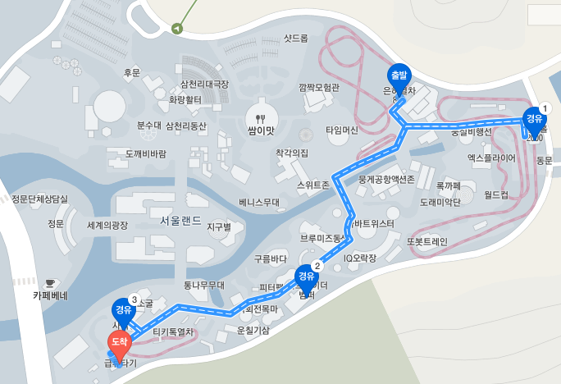
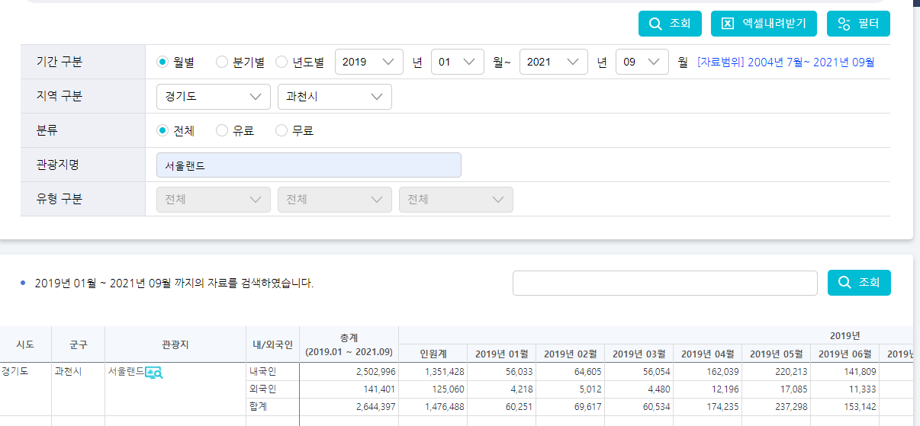
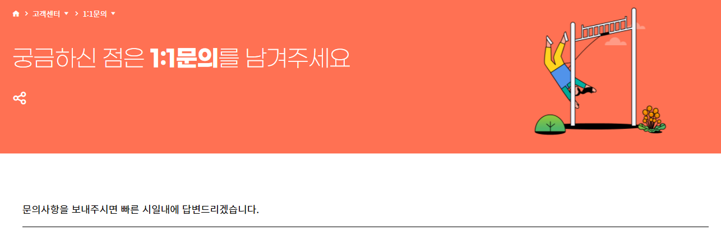
PART 5
차후계획
1) 추가 내용
1- 맵 API가 유료여서 자동으로 선을 이어
그리는 부분이 없었습니다.
2- 상관분석시 데이터가 많이 부족하여
분석이 많이 아쉬웠습니다.
2) 필요 데이터
1- 일별 방문객 데이터
(데이터를 요청했으나 보안 상 공개 불가)
2- 일별 매출액
(년도별 매출액만 공개-공시서류)

Slide 23

Thank You

